Slide 1

结构化视角下
《线段、角》的类比复习
苏科数学
常州市新北区实验中学 张一青

Slide 2
一、研究内容的类比
材料1：
平面上有两个点A、B，你能联想到哪些相关知识？

Slide 3
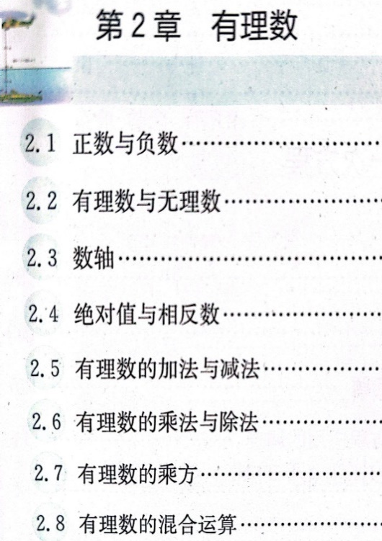
一、研究内容的类比
角
线段
概念
分类
概念
概念
类比
类比
分类
分类
计算
比较大小
计算
计算
比较大小
比较大小

Slide 4
二、基本说理的类比
材料2：
（1）如图，AB=20，C是线段AB上任意一点，D是AC中点，
E是BC中点，求DE的长。
(2)请你模仿（1）设计一道以角为背景的计算题并给予解答。
(独立完成后同桌互纠)
类比： ①说理结构一致 ②结论一致

Slide 5
三、分类思想的类比
材料3：
（1）如图，l是线段AB所在直线，AB=20，C是l上除A、B外
任意一点，且D是AC中点，E是BC中点，求DE的长。
练习：已知∠AOB=80 ° ，∠BOC =20 ° ，OD平分∠ AOC，OE平分∠BOC ，则∠DOE的度数为 。(独立完成后同桌互纠)

Slide 6
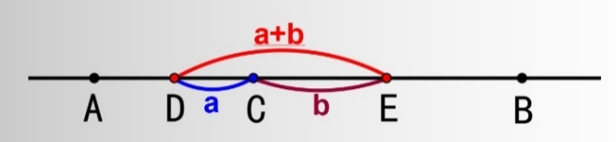
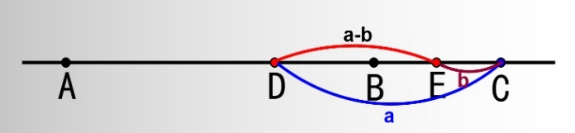
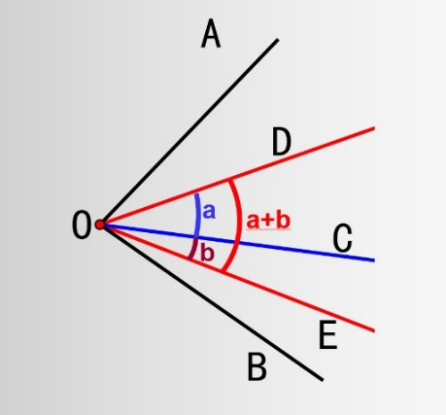
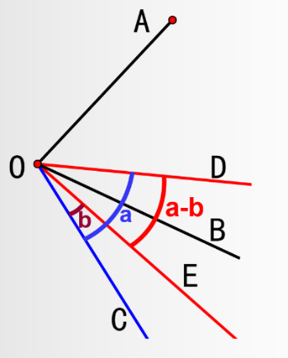
三、分类思想的类比
静态 图形 |  |  | 动态 图形
a+b模型
a-b模型
点C在直线上运动
线段
射线OC绕着点O旋转
角

Slide 7
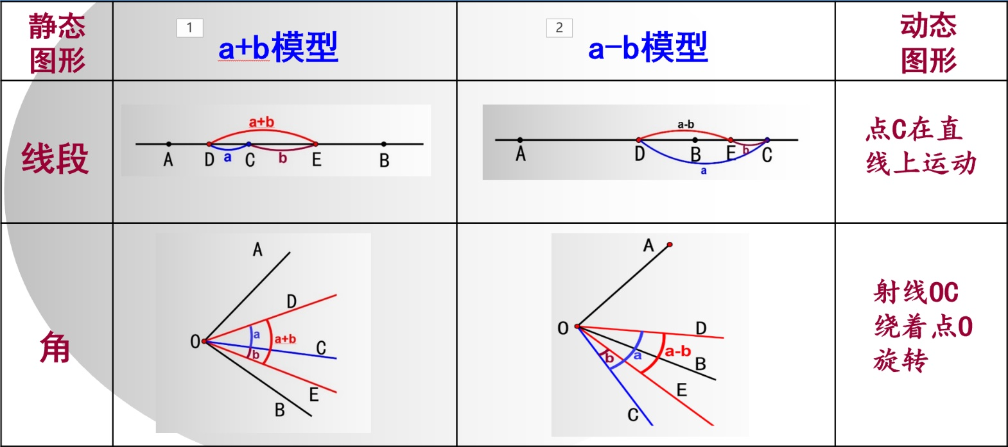
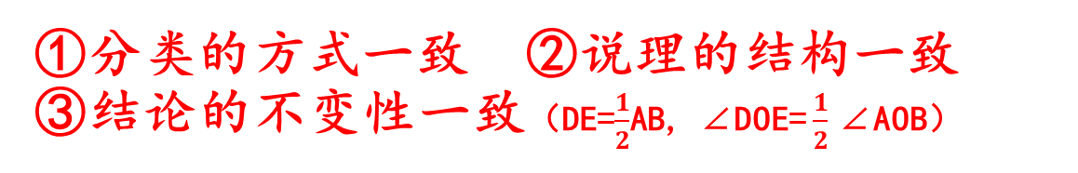
三、分类思想的类比
①分类的方式一致 ②说理的结构一致
③结论的不变性一致（DE=$\frac{1}{2}$AB, ∠DOE= $\frac{1}{2}$∠AOB）
类比：

Slide 8
四、线段条数和角个数的类比
材料4：
……
……
如图，直线上有n(n≥2)个点，可以构成 条线段？
如图，n（n≥2）条具有公共顶点的射线，可以组成 个角（小于180°）？
类比：
结构一致
线段的两个端点
角的两条边
方法相似

Slide 9
五、方程思想的类比
材料5：
练习：
如图，直线AB、CD相交于点O，
OE平分∠BOD，OF平分∠ COE，
∠ BOF=15 ° ， 则∠AOC= 。
线段AB上一点C，且BC=2AC，P是AB中点，PC=2，则AB的长为 .
(独立完成后同桌互批)

Slide 10

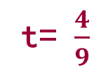

五、方程思想的类比
材料6：
(1)如图，数轴上点C表示数6，点A表示数-10，点P、Q分别从A、C同时出发，点P以每秒6个单位的速度沿数轴向右匀速运动，点Q以每秒3个单位长度的速度沿数轴向右匀速运动，设运动时间为t. t 为何值时，O恰为PQ的中点。
解：由题意得：P为-10+6t, Q为6+3t.
∵O为PQ的中点，
∴-10+6t+6+3t=0,
t= $\frac{4}{9}$
答：当t= $\frac{4}{9}$时,O恰为PQ的中点。

Slide 11
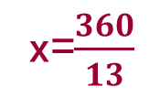

五、方程思想的类比
(2)如图，时间12时，经过多少分钟，钟表中的“3”在时针和分针所形成的角的平分线上。
解：设经过x分钟，
分针转6x°，时针转过0.5x°
90－0.5x=6x-90
O
C
x=$\frac{360}{13}$
答：经过$\frac{360}{13}$分钟。

Slide 12
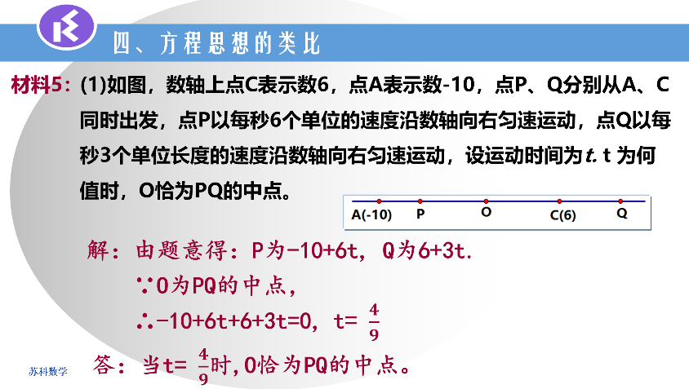
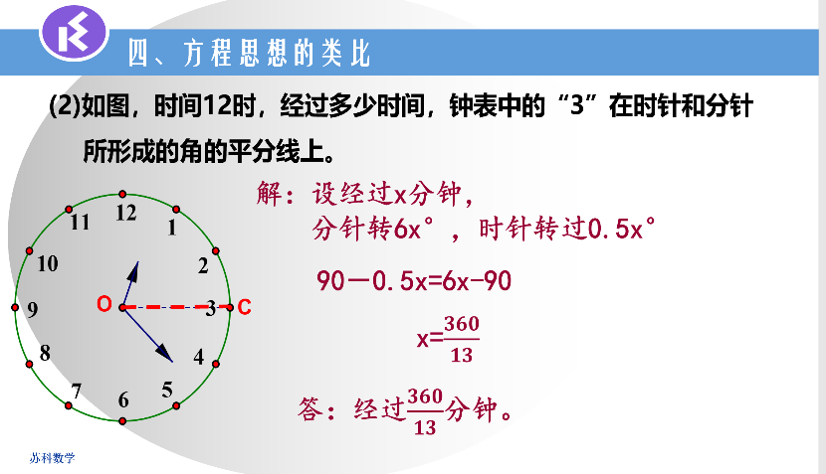
五、方程思想的类比
思考：请你分析这两类问题的相似之处
直线运动
P：-10+6t, Q ：6+3t
与O的距离相等
图形运动的
结构一致
圆周运动
分针：6x 时针：0.5x
与OC的夹角相等

Slide 13
六、小结与思考
1、你学到了哪些数学思想方法？
2、这节课我们发现了关于线段和角的哪些结论？

Slide 14
六、小结与思考
3、若点C不在线段AB上，且D，E分别是AC、BC的
中点时，则DE= AB吗？
变式

Slide 15
别忽视类比，它能引导我们去发现。 类比是发现的另一丰富的源泉。
——波利亚

Slide 16
二、基本说理的类比
(2)请你模仿（1）设计一道以角为背景的计算题并给予解答。
(独立完成后同桌互纠)
如图：

Slide 22



四、方程思想的类比
(1)如图，数轴上点C表示数6，点A表示数-10，点P、Q分别从A、C同时出发，点P以每秒6个单位的速度沿数轴向右匀速运动，点Q以每秒3个单位长度的速度沿数轴向右匀速运动，设运动时间为t.
② t 为何值时，P、Q、O中恰有一点为另两点的中点。
解：P为-10+6t,
Q为6+3t.
②当P为OQ中点时,
-10+6t=6+3t-(-10+6t)
t=
③当P为OQ中点时,
-10+6t=6+3t-(-10+6t)
t无解
①∵O为PQ的中点.
∴PO=PQ
即10-6t=6+3t
综上所述:当t= 或 时，P、Q、O中
恰有一点为另两点的中点。
t=

Slide 23
四、方程思想的类比
材料5：
(1)如图，数轴上点C表示数6，点A表示数-10，点P、Q分别从A、C同时出发，点P以每秒6个单位的速度沿数轴向右匀速运动，点Q以每秒3个单位长度的速度沿数轴向右匀速运动，设运动时间为t. ①t 为何值时，O恰为PQ的中点。

